Slide 1

Proiect final – Pîțu Veronica-Domnica
Proces Testare
Zocobodyfit

Slide 2
Descriere aplicatie
Zocobodyfit.ro este un site specializat în fitness. Conține echipamente destinate antrenorilor de fitness, dar și amatorilor.

Slide 3
Descriere tools alese
Tool | Probleme | Notite
Jira | n/a | Am ales Jira deoarece este folosit în foarte multe companii
Trello | n/a
TestCaseLab | n/a | Este ușor de folosit și intuitv

Slide 4
Descrierea procesului
- Zocobodyfit.ro este un site specializat în produse destinate sportului
- În urma exploratory-ului am ales următoarele zone de explorat: Pagina principală, Coș cumpărături, Wishlist, Contul meu, Sortare
- Ca tools am ales Trello și Jira pentru descriere și documentatie, TestCaseLab și Postman pentru teste funcționale și nonfuncționale, iar GitHub pentru share-uirea proiectului.
- Creare proiect în Jira
- Crearea și executarea TCs în TestCaseLab și Postman
- Creare de bug-uri în Jira și Trello
- Creare metrici
- Concluzii

Slide 5
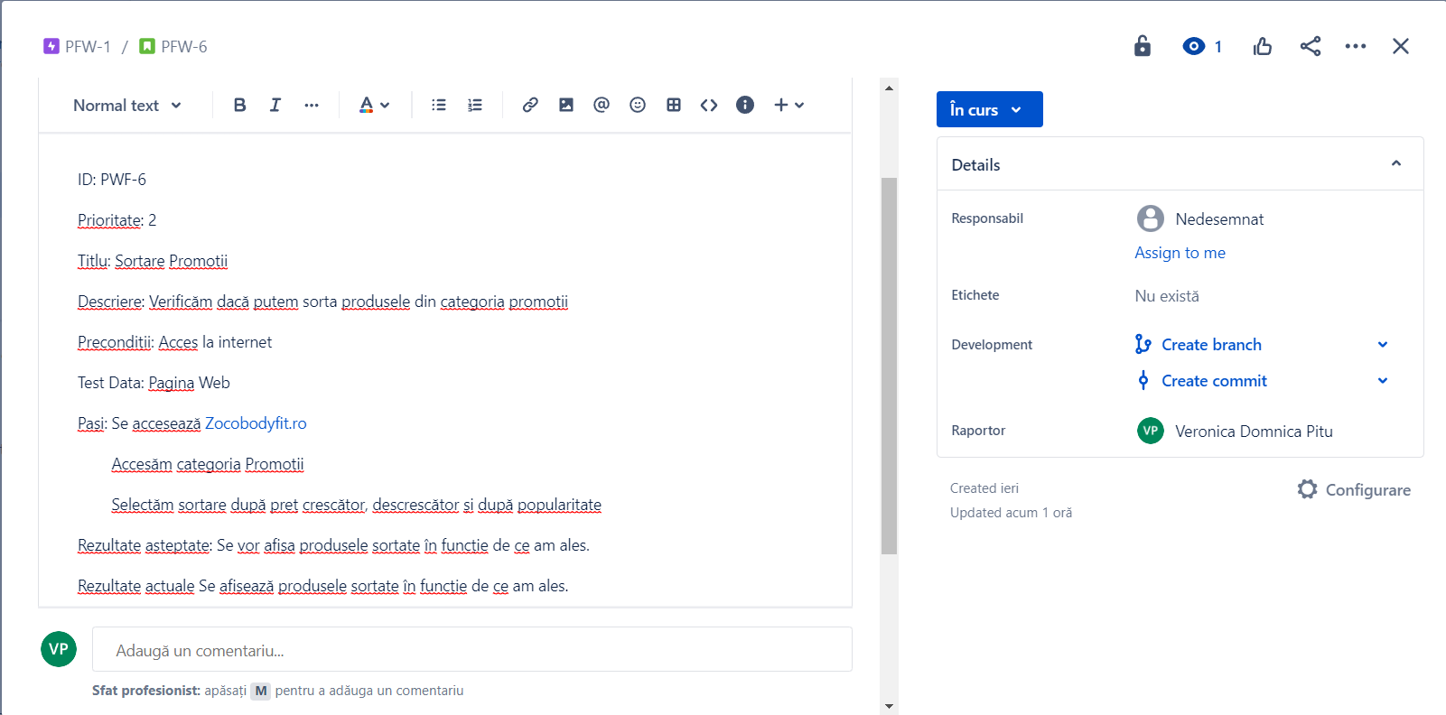
Exemplu TC în Jira

Slide 6
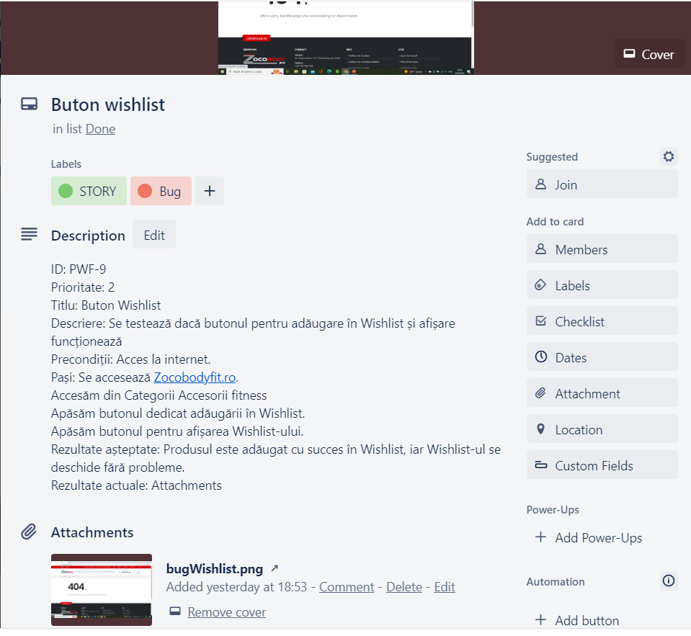
Exemplu Bug în Trello Wishlist

Slide 7
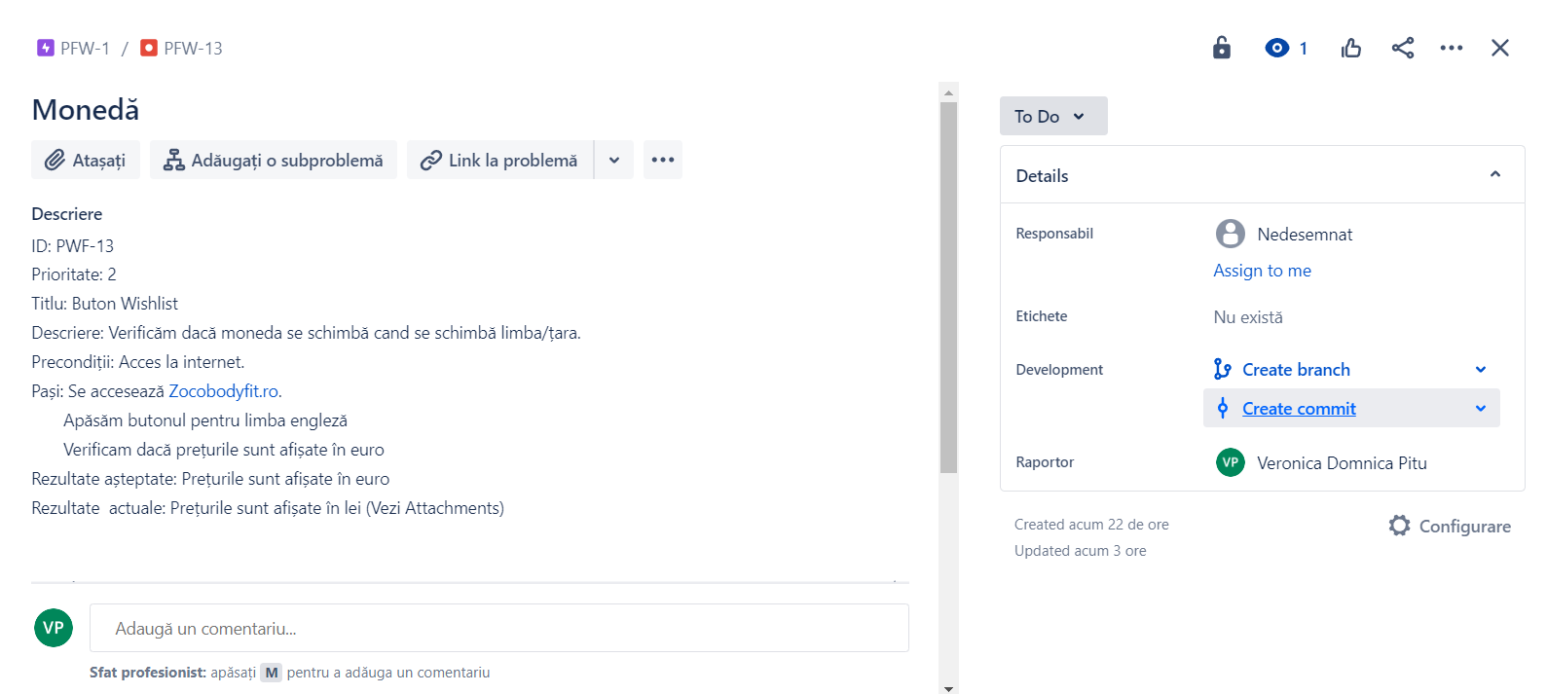
Exemplu Bug în Jira Moneda

Slide 8
Metrici
Metrică | Note | Concluzie
Defecte găsite cu TCs / Defecte totale | 6/6
TC create/TC executate | 18/18
TC failed | 6
TC nonfuncționale/ TC totale | 4/18 | Usability Recovery Compatibility UI

Slide 9
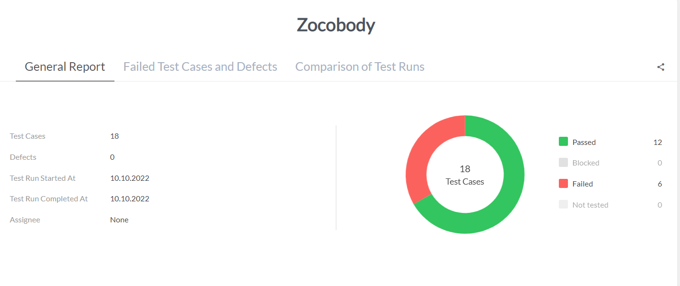
Raport

Slide 10
Project closure
Faza de exploratory e foarte interesantă deoarece ne pune pe noi în postura de utilizatori, documentația și crearea testelor funcționale a mers foarte bine
Voi îmbunătății raportul teste funcționale/nonfuncționale în proiectele viitoare
Acest curs și proiect m-au ajutat să dobândesc competențe de bază pentru testare manuală, totodată oportunitatea de a-mi căuta un loc de muncă pe poziția de tester.

Slide 11
Mulțumesc!

